Slide 1
Khoa học 4
Chủ đề 4: Nấm
Bài 15: Nấm và một số nấm
được dùng làm thức ăn (Tiết 1)

Slide 2
TRÒ CHƠI TIẾP SỨC
Kể tên một số nấm mà em biết.

Slide 5
1. NẤM
HOẠT ĐỘNG THẢO LUẬN

Slide 6
1. NẤM
Trả lời
Hình 1: Nấm tràm
Thân cây màu xám, đầu màu đen, có hình dạng giống chiếc ô. Nấm này mọc trên lớp lá mục dưới tán rừng.

Slide 7
1. NẤM
Trả lời
Hình 2:
Nấm tán trắng: tán màu trắng, thân cây màu trắng và có hình dạng giống chiếc ô.
Nấm tán đỏ: tán màu đỏ, thân cây màu trắng và có hình dạng giống chiếc ô.
Chúng mọc trên mặt đất.

Slide 8
1. NẤM
Trả lời
Hình 3: Nấm hương:
Có màu xám, hình dáng giống chiếc ô, mọc trên thân cây khác.
Hình 4: Nấm đông trùng hạ thảo:
Có hình thù như cây nấm mọc trên đầu con sâu màu nâu sẫm, đầu nấm như lưỡi mác, mọc trên cơ thể động vật.

Slide 9
1. NẤM
Đọc mục: “Em có biết”
Để quan sát nấm men, nấm mốc,... có kích thước rất nhỏ mà mắt thường của con người không thể nhìn thấy được, người ta phải sử dụng kính hiển vi.

Slide 10
1. NẤM
CHÚ Ý
Các nấm như nấm tràm, nấm hương là nấm ăn được.
Nấm đông trùng hạ thảo được dùng để làm thuốc.
Nấm trắng và nấm đỏ đều là nấm độc, nếu ăn phải có thể gây tử vong.

Slide 11
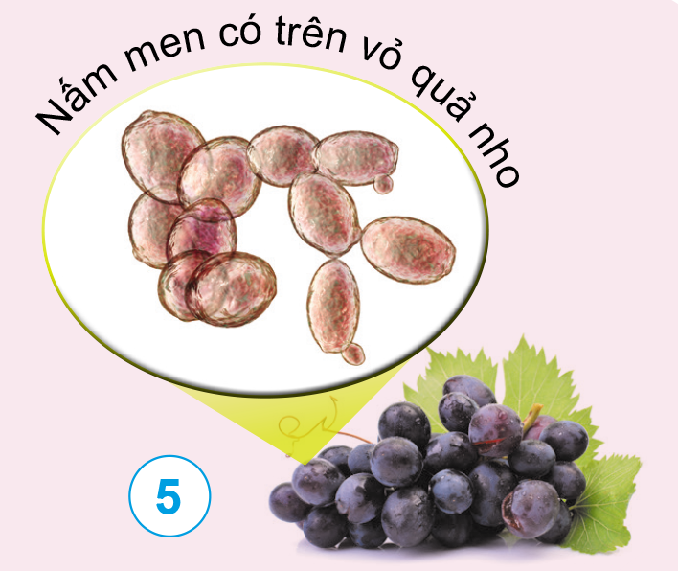
1. NẤM
Hoạt động quan sát
Hãy cho biết nơi sống của nấm men và nấm mốc dựa vào thông tin dưới đây.
Nấm men thường sống trên bề mặt trái cây, quả mọng, trong dạ dày, trên da của động vật (như chó, mèo) và con người,... Nấm men có kích thước rất nhỏ, mắt thường không nhìn thấy được. Khi phóng to hình ảnh của nấm men nhiều lần, ta có thể thấy chúng có dạng hình trứng.

Slide 12
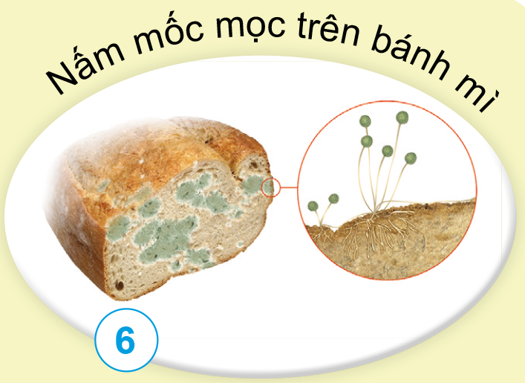
1. NẤM
Hoạt động quan sát
Hãy cho biết nơi sống của nấm men và nấm mốc dựa vào thông tin dưới đây.
Nấm mốc thường sống ở những nơi ẩm ướt; trên thức ăn, hoa quả để lâu ngày,... Nấm mốc chỉ nhìn thấy được bằng mắt thường khi chúng phát triển thành rất nhiều sợi nấm nối liền và đan xen nhau.

Slide 13
1. NẤM
HOẠT ĐỘNG THẢO LUẬN
Từ những loại nấm trên, em có nhận xét gì về hình dạng, kích thước và nơi sống của nấm?
Mỗi loại nấm có hình dạng, kích thước và nơi sống khác nhau. Có loại nhìn thấy được bằng mắt thường, có loại không nhìn thấy được bằng mắt thường.

Slide 14
1. NẤM
Nấm nhìn được bằng mắt thường
Nấm không nhìn được bằng mắt thường

Slide 16
HOẠT ĐỘNG THẢO LUẬN
Vẽ hoặc sưu tầm hình ảnh một loại nấm, ghi chú bộ phận của nấm và mô tả hình dạng, màu sắc, nơi sống của loại nấm đó.

Slide 17
Ví dụ:
Nấm linh chi
Mũ nấm
Là loại nấm gỗ, mũ nấm có hình tròn, hơi dẹt hoặc giống hình cánh quạt. Nấm này thường mọc trên những thân cây đã chết đứng.
Thân nấm
Chân nấm

